Slide 1



8 ноември 2024 г.

Slide 2

УЧАСТНИЦИ
70 финансови контрольори и експерти по вътрешен контрол
19 университета;
11 лечебни заведения;
4 ВиК дружества;
Столична община;
НДК;
Лукойл Технолоджи Сървисиз;
София, Русе, Чирпан, Кърджали, Шумен, Димитровград, Стара Загора, Бургас, Пловдив, Варна, Габрово, Плевен, Хасково

Slide 3
ПРОГРАМА
9.00-9.20 Регистрация
9.20-9.50 Официално откриване
9.50-10.00 Представяне на програмата и целта на майсторския клас
10.00-11.00 Изразяване на становище от звеното, осъществяващо предварителен контрол по законосъобразност на обществените поръчки в организацията, съобразно условията на чл. 237 б от ЗОП. Типова форма, съдържание, съгласуване. Коментари, казуси и обмяна на опит.
11.00-11.15 Кафе пауза
11.15-12.15 Прилагане на Наредба за условията и реда наразплащане с публични средства - Регистрираните лица в информационната система по т. 3 от Решение № 592 на Министерския съвет от 2018 г. за условията и реда за разплащанията на разпоредители с бюджет по договори, допълнено с Решение № 681 на Министерския съвет от 2020 г. Коментари, казуси и обмяна на опит.
12.15-13.15 Обяд
13.15-14.15 Самооценка на системата за вътрешен контрол, в това число и на финансово-счетоводната
дейност и определения риск-апетит, в контекста наизвършвани проверки от контролните органи в страната. Коментари, казуси и обмяна на опит.
14.15-14.30 Кафе пауза
14.30-15.30 Пропуски при осъществяването на предварителен контрол за законосъобразност при отчитането на командировки, съобразно Наредба за командировки в страната, Наредба за служебни командировки и специализации в чужбина, вътрешни правила и договорите за управление. Коментари, казуси и обмяна на опит.
15.30-15.45 Кафе пауза
15.45-17.00 Отговори на подадени въпроси от формулярите за участие. Раздаване на сертификати.

Slide 4
ОПОРНИ МОМЕНТИ (1)
1. Изразяване на становище от звеното, осъществяващо предварителен контрол по законосъобразност на обществените поръчки в организацията, съобразно условията на член 237 б от ЗОП. Типова форма, съдържание, съгласуване.
• Законова уредба – нормативен документ, вътрешен нормативен документ.
• Кога се изготвя – при какви условия?
• Кой го изготвя?
• Къде се публикува?
• Има ли задължителен типов формат за становището?
• Какви са санкциите, ако не е изготвено и публикувано?
• Може ли да се съгласува от други длъжностни лица, извършващи специфичен контрол по компетентност от организацията?

Slide 5
ОПОРНИ МОМЕНТИ (2)
2. Прилагане на Наредба за условията и реда на разплащане с публични средства - Регистрираните лица в информационната система по т. 3 от Решение № 592 на Министерския съвет от 2018 г. за условията и реда за разплащанията на разпоредители с бюджет по договори, допълнено с Решение № 681 на Министерския съвет от 2020 г.
• Законова уредба – нормативен документ, вътрешен нормативен документ.
• Кога се прилага Наредбата и от кого?
• Натрупват ли се разходите на един и същи доставчик (без да имаме сключен договор и без да нарушаваме праг на ОП) и след стигане на сумата, определена от закона като условие, започва ли да се изисква разрешение, преди извършване на плащания?
• Какви са санкциите, ако не се прилага?
• Каква е ролята на вътрешния контрол в прилагането на Наредбата?

Slide 6
ОПОРНИ МОМЕНТИ (3)
3. Самооценка на системата за вътрешен контрол, в това число и на финансово-счетоводната дейност и определения риск-апетит, в контекста на извършвани проверки от контролните органи в страната.
• Какво представлява самооценката на системата за вътрешен контрол?
• Кога се извършва? От кого се изготвя?
• Включва ли се в годишния доклад за състоянието на системата за вътрешен контрол?
• Кои елементи обхваща? Може ли да се прави частична самооценка?
• Каква е връзката между системата за вътрешен контрол и финансово-счетоводната дейност?
• Защо проверяващите органи изискват при извършваните проверки, самооценка и по отношение на риск-апетита на финансово-счетоводната дейност?

Slide 7
ОПОРНИ МОМЕНТИ (4)
4. Пропуски при осъществяването на предварителен контрол за законосъобразност при отчитането на командировки, съобразно Наредба за командировки в страната, Наредба за служебни командировки и специализации в чужбина, вътрешни правила и договорите за управление.
• Опорни точки на вътрешните правила/вътрешни заповеди за командировки;
• Декларация за съгласие при изплащане на командировъчни на лица от други институции;
• Пропуски при изготвянето на заповеди за международни командировки и реквизитите в нея;
• Изплащане на дневни при условията на чл.18, ал.3 от Наредба за служебни командировки и специализации в чужбина – често срещани пропуски;
• Отчитане на командировъчни при договорите за управление (Ректор/Директор) – отнасянето им като присъщи разходи за дейности по мандатна програма, период на изплащане, приемането им от Общото събрание на университета (органът избрал Ректор).
• Необходимост от подписването им или съгласуването с Председателя на Общото събрание.

Slide 8
НАСОКИ ЗА ИЗГОТВЯНЕ НА ДОКЛАД ПО
ЧЛ. 237Б. ОТ ЗОП
(НОВ - ДВ, БР. 88 ОТ 2023 Г., В СИЛА ОТ 01.01.2024 Г.)
• Заповед на възложителя за определяне на обхват;
• Заповед за определяне на лице за осъществяване на предварителен контрол за законосъобразност;
• Декларация от определеното лице;
• Разписка (документ удостоверяващ получените документи за обществената поръчка);
• Контролен лист за преглед на доклада по чл. 103, ал. 3, съответно на протокола по чл. 181, ал. 4 от ЗОП, ведно с протоколите на комисията;
• Контролен лист за преглед на обстоятелства, свързани с подготовката и откриването на обществена поръчка;
• Допълнителен лист с идентификация на поръчката, за вписване на допълнителни проверки;
• Доклад за резултатите от осъществения предварителен контрол;
• Приемо–предавателен протокол, с който се предава доклада от извършения
предварителен контрол за законосъобразност на възложителя.

Slide 9
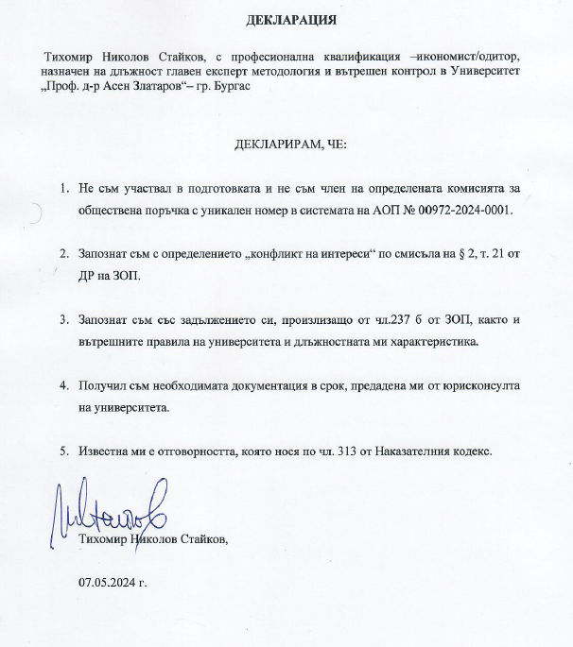
Декларация от определеното лице

Slide 10
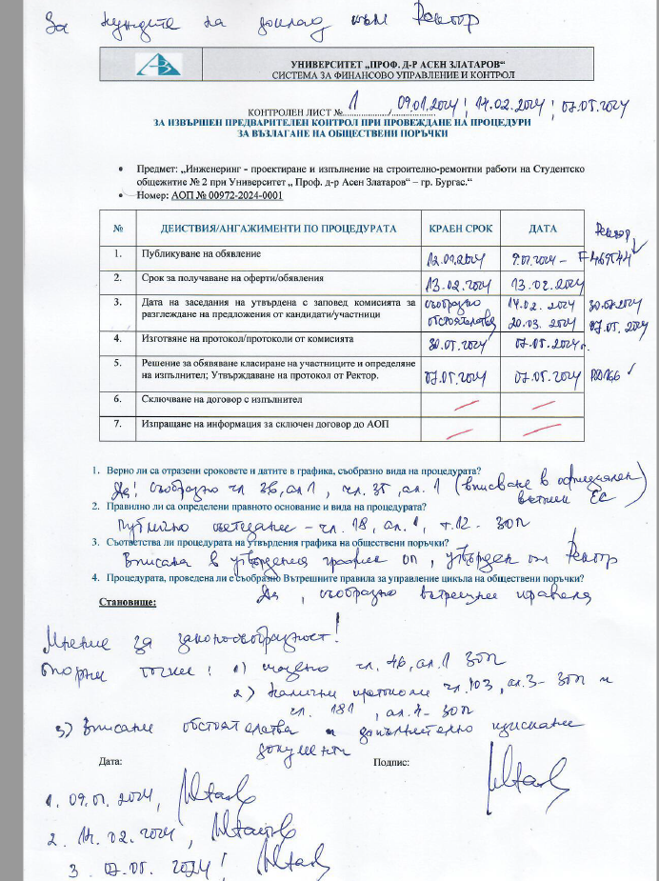
• Контролен лист за преглед на доклада по чл. 103, ал. 3, съответно на протокола по чл. 181, ал. 4 от ЗОП, ведно с протоколите на комисията
• Контролен лист за преглед на обстоятелства, свързани с подготовката и откриването на обществена поръчка

Slide 11
Доклад за резултатите от осъществения
предварителен контрол (1)

Slide 12
Доклад за резултатите от осъществения
предварителен контрол (2)

Slide 13
Доклад за резултатите от осъществения
предварителен контрол (3)

Slide 14
Доклад за резултатите от осъществения
предварителен контрол (4)

Slide 15
Доклад за резултатите от осъществения
предварителен контрол (5)

Slide 16
Доклад за резултатите от осъществения
предварителен контрол (6)

Slide 17
САМООЦЕНКА НА СИСТЕМАТА ЗА ВЪТРЕШЕН КОНТРОЛ НА УНИВЕРСИТЕТ „ПРОФ. Д-Р АСЕН ЗЛАТАРОВ“ ЗА 2023 Г. –
АНАЛИЗ, ЗАКОНОМЕРНОСТИ, ИЗВОДИ (1)
I. ОСНОВНИ ПОЛОЖЕНИЯ И НОРМАТИВНА БАЗА
1. Дефиниция и законова рамка
ЗФУКПС въвежда дефиницията за ФУК, която съответства на определението за вътрешен контрол. Предвид съответствието на рамката на вътрешен контрол в публичния сектор у нас с Интегрираната рамка по вътрешен контрол COSO, изразът СФУК, използван в ЗФУКПС е аналогичен на изразите „Вътрешен контрол” (ВК) и „Системи за вътрешен контрол (СВК)”.
Вътрешният контрол е цялостен процес, в който участват ръководството и персоналът. Предназначението му е да предоставя разумна увереност, че в хода на изпълнението на мисията на организацията се постигат нейните цели.
Вътрешният контрол не е единично събитие или случайно обстоятелство, а динамична, повтаряща се поредица от действия, които обхващат дейностите на организацията:
• Процес, състоящ се от текущи дейности и задачи – средство за постигане на целите, а не самоцел;
• Вътрешния контрол се реализира от хора – не се свежда само до наръчници, политики и процедури, а предполага участието на хора , които предприемат действия на всяко равнище;
• Приспособява се към структурата на организацията;
• Може да представи разумно ниво на увереност (но не абсолютна увереност) на висшето ръководство

Slide 18
САМООЦЕНКА НА СИСТЕМАТА ЗА ВЪТРЕШЕН КОНТРОЛ НА УНИВЕРСИТЕТ „ПРОФ. Д-Р АСЕН ЗЛАТАРОВ“ ЗА 2023 Г. –
АНАЛИЗ, ЗАКОНОМЕРНОСТИ, ИЗВОДИ (2)
2. Основни трудности при изграждане на ефективни системи за вътрешен контрол:
• Честите промени в законите, правилата, наредбите и приложимите стандарти, въвеждащи нови изисквания и контроли;
• Глобалните промени в икономическата среда в национален и световен мащаб;
• Повишените очаквания към компетентността и отговорността на служителите;
• Повишените очаквания за подобряване на контрола и предотвратяване и разкриване на измами;
• Използване на все по-нови и развиващи се технологии, които често не кореспондират с компетентността на наличния административен капацитет и техника в организацията.
3. Роля на ръководството и служителите при изграждането на ефективни системи за вътрешен контрол:
• Ефективната система за вътрешен контрол предполага нещо повече от стриктното съблюдаване на политиките и процедурите – тя изисква упражняването на лична преценка;
• Ръководството използва лична преценка за да определи необходимото ниво на контрол;
• Ръководството и служителите ежедневно упражняват лична преценка за да подбират, разработват и внедряват контролни механизми.

Slide 19
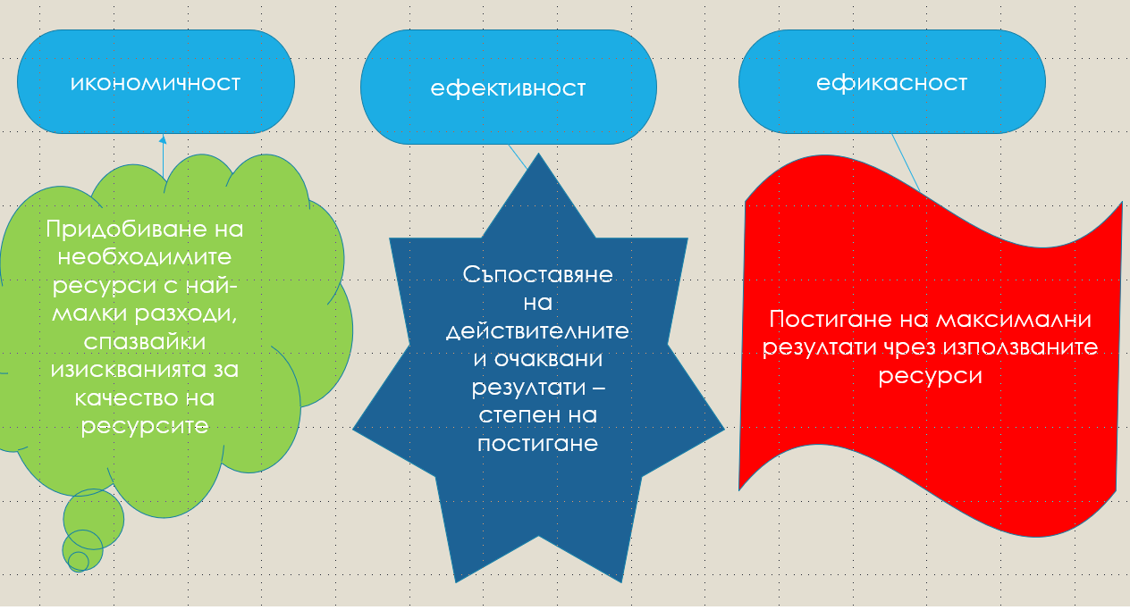
САМООЦЕНКА НА СИСТЕМАТА ЗА ВЪТРЕШЕН КОНТРОЛ НА УНИВЕРСИТЕТ „ПРОФ. Д-Р АСЕН ЗЛАТАРОВ“ ЗА 2023 Г. –
АНАЛИЗ, ЗАКОНОМЕРНОСТИ, ИЗВОДИ (3)
4. Постигане на надеждност и всеобхватност на финансовата и оперативната информация:
• Изготвяне на надеждна и уместна финансова и нефинансова информация напр. в доклади, докладни записки и др.;
• Нефинансовата информация може да е свързана с икономичността, ефикасността и ефективността на политиките и дейностите или с ефективността на вътрешния контрол (Дончева, Г. Целеполагане и връзките между целите и системите за вътрешен контрол. Школа по публични финанси 2024.)
Органиграма 1. Икономичност, ефективност и ефикасност

Slide 20
САМООЦЕНКА НА СИСТЕМАТА ЗА ВЪТРЕШЕН КОНТРОЛ НА УНИВЕРСИТЕТ „ПРОФ. Д-Р АСЕН ЗЛАТАРОВ“ ЗА 2023 Г. –
АНАЛИЗ, ЗАКОНОМЕРНОСТИ, ИЗВОДИ (4)
Таблица 1. Обобщена оценка на системата за вътрешен контрол по елементи за 2023 г.
II. СИСТЕМА ЗА ВЪТРЕШЕН КОНТРОЛ – УНИВЕРСИТЕТ „ПРОФ. Д-Р АСЕН ЗЛАТАРОВ“
Обобщена оценка
Системата за вътрешен контрол (СВК) на Университет „Проф. д-р Асен Златаров” подлежи на преглед и се актуализира в съответствие с динамиката на процесите, свързани с промени в нормативната уредба, в организационна структура, управлението на риска и в отговор на установени слабости, грешки или пропуски при практическото им прилагане.

Slide 21
САМООЦЕНКА НА СИСТЕМАТА ЗА ВЪТРЕШЕН КОНТРОЛ НА УНИВЕРСИТЕТ „ПРОФ. Д-Р АСЕН ЗЛАТАРОВ“ ЗА 2023 Г. –
АНАЛИЗ, ЗАКОНОМЕРНОСТИ, ИЗВОДИ (5)
2. Стил на управление и компетенции на служителите
Елементите от СВК на университет „Проф. д-р Асен Златаров“ са подчинени на спецификата на висшето учебно заведение и функционират, съобразно стила на управление, зададен от ръководството и личната преценка на компетентните служители в тази област.
Ръководството на институцията не толерира утвърждаването на вътрешни правила и процедури, напълно заимствани от други висши учебни заведения, но прилага политики на обмяна на опит и добри практики в областта на СВК. Пример за това е провеждането на ежегоден практически семинар, организиран от университета, на които се събират специалисти по вътрешен контрол от сферата на висшето образование и здравеопазване.
Разписването на вътрешни правила конкретно относими към СВК преминава през етапи, като най-важният от тях е тестването им в реални условия, преди тяхното утвърждаване от Академичен съвет. Този процес, понякога се характеризира с дълъг времеви период, поради настъпили промени и обстоятелства, които следва да се вземат под внимание при практическото им прилагане в цялостната дейност на институцията.

Slide 22
САМООЦЕНКА НА СИСТЕМАТА ЗА ВЪТРЕШЕН КОНТРОЛ НА УНИВЕРСИТЕТ „ПРОФ. Д-Р АСЕН ЗЛАТАРОВ“ ЗА 2023 Г. –
АНАЛИЗ, ЗАКОНОМЕРНОСТИ, ИЗВОДИ (6)
2. Стил на управление и компетенции на служителите
Като негатив от прилагането на процеса от тестване в реални условия, преди утвърждаване от Академичен съвет на университета, може да се посочи „сблъсъка“ при проверки от контролни институции и служители на висшето учебно заведение. Липсата на определен и утвърден вътрешнонормативен документ, не означава непременно неприлагането на вътрешен контрол в съответния процес, договор или дейности.
Гореказаното още веднъж потвърждава ролята и значимостта на ръководителите на публичната институция, както и служители им с целия набор от квалификация, подготовка и компетенции за разработване, прилагане и развитие на СВК в университета.

Slide 23
САМООЦЕНКА НА СИСТЕМАТА ЗА ВЪТРЕШЕН КОНТРОЛ НА УНИВЕРСИТЕТ „ПРОФ. Д-Р АСЕН ЗЛАТАРОВ“ ЗА 2023 Г. –
АНАЛИЗ, ЗАКОНОМЕРНОСТИ, ИЗВОДИ (7)
3. Компетентностен модел
Компететностният модел * е сбор от различни компетенции, организирани по начин, по който най-добре отговарят на потребностите на организацията. Моделът на компетенциите:
• е специфичен за всяка организация и
• дава информация на служителите какво трябва да направят, за да бъдат успешни на настоящата си, както и на бъдещи длъжности, защото
• описва какви компетенции се изискват и какво поведение организацията подкрепя, развива и поощрява
• се основава на стимули за трудово изпълнение.
Ефективните модели на компетенциите подкрепят и допринасят за осъществяването на стратегията и целите на организацията и функцията. Съществуват различни модификации на компетентностните модели, като водещ принцип в конструирането на компетентностния модел е целта, за която е създаден.
*Методика за разработване на компетентностен модел. Проект „Разработване и внедряване на информационна система за оценка на компетенциите на работната сила по браншове и региони”. Проектът се осъществява от Българска стопанска камара – съюз на българския бизнес с финансовата подкрепа на Оперативна програма „Развитие на човешките ресурси”2007-2013, съфинансирана от Европейския социален фонд и Република България, по договор № BG051PO001-2.1.06.

Slide 24
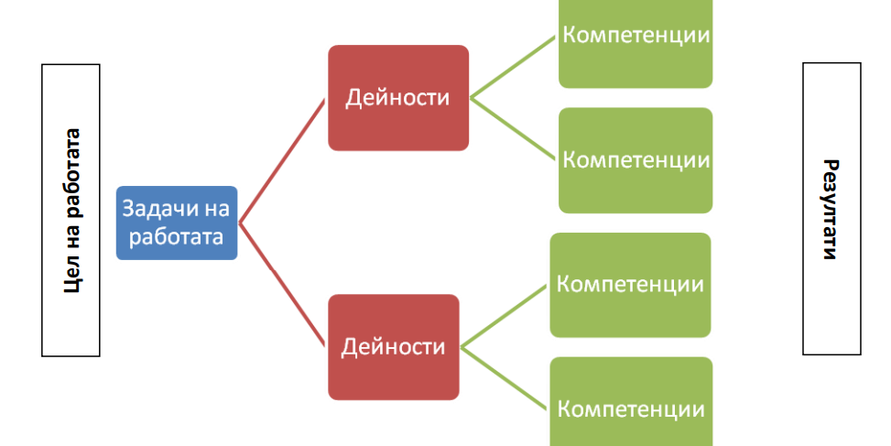
САМООЦЕНКА НА СИСТЕМАТА ЗА ВЪТРЕШЕН КОНТРОЛ НА УНИВЕРСИТЕТ „ПРОФ. Д-Р АСЕН ЗЛАТАРОВ“ ЗА 2023 Г. –
АНАЛИЗ, ЗАКОНОМЕРНОСТИ, ИЗВОДИ (8)
• Професионалните стандарти, базирани на компетенции, се състоят от три изграждащи блока:
• Част А: описание на професията (професионални титли, сфери на работа, цел на работата, описание на нивата, дейностите и задълженията, среда, в която се оперира и нейните специфики, средства на труда, способности и лични качества, професионално образование)
• Част Б: изисквания към компетенциите
•Част В: обща информация
Органиграма 2. Структура на професионални стандарти, базирани на компетенции

Slide 25
САМООЦЕНКА НА СИСТЕМАТА ЗА ВЪТРЕШЕН КОНТРОЛ НА УНИВЕРСИТЕТ „ПРОФ. Д-Р АСЕН ЗЛАТАРОВ“ ЗА 2023 Г. –
АНАЛИЗ, ЗАКОНОМЕРНОСТИ, ИЗВОДИ (9)
Накратко описаните опорни точки от методика за разработване на компетентностен модел, ни насочват към един друг аспект от подбора на служители в университета за заемане на експертни и ръководни административни позиции, което отново ни препраща към важността на личната преценка при разработването и внедряването на СВК.
4. Текущо състояние на елементите от СВК на университет „Проф. д-р Асен Златаров“
Всеки един от елементите на СВК на университета, следва да функционира адекватно в реална работна среда, чрез разписани вътрешни процедури, заповеди, правила и да е свързан с останалите елементи, без да се налага излишна административна тежест и неразбиране от преподавателски състав на висшето учебно заведение.

Slide 26
САМООЦЕНКА НА СИСТЕМАТА ЗА ВЪТРЕШЕН КОНТРОЛ НА УНИВЕРСИТЕТ „ПРОФ. Д-Р АСЕН ЗЛАТАРОВ“ ЗА 2023 Г. –
АНАЛИЗ, ЗАКОНОМЕРНОСТИ, ИЗВОДИ (10)
През последните години ръководството на университета прилага политика по оптимизиране и разработване на съответстващи с националната нормативна база и добрите практики, вътрешнонормативни документи. Този процес е трудоемък, отнема дълъг период от време и налага извършването на обучения между администрацията и преподавателския състав, както и между самите лица, заемащи ръководни постове. Добри практики в тази област е изграждането на Център за иновативни образователни технологии в университета, които е домакин на обучения на преподавателски състав, извършвани също и от експерти от администрацията на университета. Друга добра практика е провеждането на информационни срещи между деканите на факултети или директорите на колежи с представители на администрацията и ръководителите на катедри.
Всеки един от елементите на СВК на университета е активен и съобразен със спецификата на висшето училище. Съобразно извършената обща оценка (Табл. 1) всички елементи са оценени с оценка добър, само „Управлението на риска“ е с оценка задоволителен. При изготвяне на годишния доклад за състоянието на СВК на университета се извършва съпоставяне на оценките от попълнените въпросници, като чрез този инструмент ръководството добива реална представа какво е необходимо да се направи и да се приоритизират действията във времето за тяхното постигане.

Slide 27
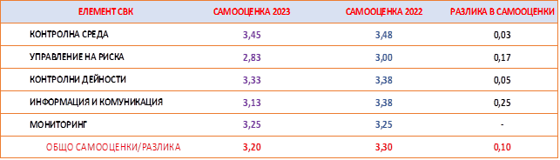
САМООЦЕНКА НА СИСТЕМАТА ЗА ВЪТРЕШЕН КОНТРОЛ НА УНИВЕРСИТЕТ „ПРОФ. Д-Р АСЕН ЗЛАТАРОВ“ ЗА 2023 Г. –
АНАЛИЗ, ЗАКОНОМЕРНОСТИ, ИЗВОДИ (11)
Таблица 2. Сравнителен анализ на оценките за периода 2022-2023 г.

Slide 28
САМООЦЕНКА НА СИСТЕМАТА ЗА ВЪТРЕШЕН КОНТРОЛ НА УНИВЕРСИТЕТ „ПРОФ. Д-Р АСЕН ЗЛАТАРОВ“ ЗА 2023 Г. –
АНАЛИЗ, ЗАКОНОМЕРНОСТИ, ИЗВОДИ (12)
5. Посока на развитие на СВК на университет „Проф. д-р Асен Златаров“
Посоката на развитие на СВК на университета трябва да е подчинена на позитивните тенденциите от Консолидирания годишен доклад за вътрешен контрол в публичния сектор 2023 г., както и Стратегията за развитие на вътрешния контрол в публичния сектор на Република България 2023-2026 г., но изцяло съобразена с организационната ни структура за управление и спецификата на дейността на висшето училище.
Ръководителите* от публичния сектор не трябва да забравят, че най-ценният капитал на организацията е човешкият ресурс. Това се потвърди и при настъпилата поради пандемията здравна криза. Добре подготвените кадри във всяка една област се създават трудно, това отнема времеви и финансови ресурси, затова трябва да се полагат системни усилия за тяхното съхранение и развитие.
* Министерство на финансите. Стратегия за развитие на вътрешния контрол в публичния сектор 2023-2026 г.

Slide 29
САМООЦЕНКА НА СИСТЕМАТА ЗА ВЪТРЕШЕН КОНТРОЛ НА УНИВЕРСИТЕТ „ПРОФ. Д-Р АСЕН ЗЛАТАРОВ“ ЗА 2023 Г. –
АНАЛИЗ, ЗАКОНОМЕРНОСТИ, ИЗВОДИ (13)
Развитието на ефективна СВК на университета ще се основава на следните опорни елементи:
• Съответствие с мандатна програма на ръководство - прецизност на целеполагането;
• Документалност и обосновани становища – разписване на вътрешни правилници, актуализиране на съществуващи такива;
• Информираност и комуникация – провеждане на обучения и разширяване на кръга на получатели на информацията;
• Риск и контрол – обсъждане на идеята за изграждане на дирекция в структурата на университета, която основа цел ще бъде методологията и прилагането на специфична и ефективна СВК в цялостната дейност на университета;
• Системни наблюдения – подобряване системата за управление на качество във всеки един аспект от учебната и административната активност;
• Отговорност и обхват – инструменти и механизми за човешкия фактор при спазване на длъжностните характеристики, национални и вътрешни нормативни документи.

Slide 30
САМООЦЕНКА НА СИСТЕМАТА ЗА ВЪТРЕШЕН КОНТРОЛ НА УНИВЕРСИТЕТ „ПРОФ. Д-Р АСЕН ЗЛАТАРОВ“ ЗА 2023 Г. –
АНАЛИЗ, ЗАКОНОМЕРНОСТИ, ИЗВОДИ (14)
СИСТЕМА ЗА ВЪТРЕШЕН КОНТРОЛ И ВРЪЗКАТА С ФИНАНСОВО-СЧЕТОВОДНАТА ДЕЙНОСТ
1. Финансово-счетоводна дейност в университет „Проф. д-р Асен Златаров“
В университета функционират финансово-счетоводен отдел, пряко зает с финансовото и счетоводно обслужване на учебната и проектна дейност на университета, както администрация на Научноизследователски институт, отговаряща за административното, финансово и счетоводно обслужване на изследователската дейност и утвърдените от Академичен съвет лаборатории в неговата организационна структура.
Общата численост към 31.12.2023 г. на служителите в състава на финансово-счетоводен отдел и администрация на НИИ е както следва:
• 1 главен счетоводител;
• 2 зам.-главни счетоводители;
• 1 касиер;
•11 счетоводители.
Връзката между ръководството и двата отдела се осъществява от главен експерт методология и вътрешен контрол.

Slide 31
САМООЦЕНКА НА СИСТЕМАТА ЗА ВЪТРЕШЕН КОНТРОЛ НА УНИВЕРСИТЕТ „ПРОФ. Д-Р АСЕН ЗЛАТАРОВ“ ЗА 2023 Г. –
АНАЛИЗ, ЗАКОНОМЕРНОСТИ, ИЗВОДИ (15)
2. Стратегически и оперативни цели, свързани с финансово-счетоводното отчитане (Таблица 3)
УНИВЕРСИТЕТ „ПРОФ. Д-Р АСЕН ЗЛАТАРОВ“
СТРАТЕГИЧЕСКИ ЦЕЛИ | ОПЕРАТИВНИ ЦЕЛИ | ИНДИКАТОРИ
НОРМАТИВНО СЪОТВЕТСТВИЕ | ПРОЗРАЧНОСТ В УПРАВЛЕНИЕТО | СЪГЛАСУВАНИ РЕШЕНИЯ
 | ПРЕГЛЕД НА ВЪТРЕШНАТА НОРМАТИВНА БАЗА | ИЗГОТВЕН ПЛАН С ПОСТАВЕНИ СРОКОВЕ
ФИНАНСОВА СТАБИЛНОСТ | НАРАСТВАНЕ НА ПРИХОДИТЕ НА УНИВЕРСИТЕТА | УВЕЛИЧЕНИ ПРИХОДИ
 | МИНИМИЗИРАНЕ НА КОРЕКЦИИ ОТ УПРАВЛЯВАЩИ ОРГАНИ ПРИ ПРОВЕРКА НА ПРОЕКТНА ДОКУМЕНТАЦИЯ | УСПЕШНО ЗАЩИТЕНИ ПРОВЕРКИ
 | ЗАСИЛВАНЕ НА СЛЕДДИПЛОМНАТА КВАЛИФИКАЦИЯ | ПОВИШЕНО УЧАСТИ НА КУРСИСТИ И РАЗРАБОТЕНИ НОВИ ПРОГРАМИ
 | ПОДДЪРЖАНЕ НА ВИСОКА КВАЛИФИКАЦИЯ НА ПРЕПОДАВАТЕЛИ И СЛУЖИТЕЛИ НА УНИВЕРСИТЕТА | ПЛАН ЗА ОБУЧЕНИЯ; АТЕСТИРАНИЯ НА ПРЕПОДАВАТЕЛИ

Slide 32
САМООЦЕНКА НА СИСТЕМАТА ЗА ВЪТРЕШЕН КОНТРОЛ НА УНИВЕРСИТЕТ „ПРОФ. Д-Р АСЕН ЗЛАТАРОВ“ ЗА 2023 Г. –
АНАЛИЗ, ЗАКОНОМЕРНОСТИ, ИЗВОДИ (16)
От извършения преглед на Риск регистъра на университета за 2023 г. са видни предприетите допълнителни действия по отношение на остатъчния риск от идентифицираните и оценени рискове на стратегическата цел „нормативно съответствие“.
1. Недостатъчно време за разписване на план и на съответните документи за актуализиране на нормативната уредба
Ограничаване на риска, чрез предприемане на контролни дейности, тъй като този риск не може да бъде избегнат/прехвърлен изцяло. Наблюдаваме ги периодично.
Последващият анализ на остатъчните рискове на оперативните цели, кореспондиращи и със служителите отговарящи за финансово счетоводната отчетност обхваща недостатъчното време на експертния състав, както и липсата на достатъчно компетентни кадри след обявяването на конкурси за свободни позиции.

Slide 33
САМООЦЕНКА НА СИСТЕМАТА ЗА ВЪТРЕШЕН КОНТРОЛ НА УНИВЕРСИТЕТ „ПРОФ. Д-Р АСЕН ЗЛАТАРОВ“ ЗА 2023 Г. –
АНАЛИЗ, ЗАКОНОМЕРНОСТИ, ИЗВОДИ (17)
Съпоставката на действителните и очакваните резултати от финансово-счетоводната дейност и свързаната с тях степен на постигане на целите могат да бъдат установени чрез извършените проверки, при предаването на месечни и годишни отчети. От анализираната информация за 2023 г. можем да заключим, че целите са постигнати в оптимални граници.
Необходимо е да съсредоточим усилия върху натовареността на експертния състав от финансово-счетоводният отдел и администрация на НИИ, преразпределяне на задачи и преглед на длъжностните характеристики през периода 2023-2024 г.

Slide 34
САМООЦЕНКА НА СИСТЕМАТА ЗА ВЪТРЕШЕН КОНТРОЛ НА УНИВЕРСИТЕТ „ПРОФ. Д-Р АСЕН ЗЛАТАРОВ“ ЗА 2023 Г. –
АНАЛИЗ, ЗАКОНОМЕРНОСТИ, ИЗВОДИ (18)
3. Елементи на СВК през призмата на финансово-счетоводната дейност
• Контролна среда – функционира; активно състояние; спазват се вътрешните правила по отношение на управление на човешките ресурси и етичния кодекс.
• Управление на риска – функционира задоволително; активно състояние; служителите са запознати със стратегията за управление на риска; комуникация по отношение на въпроси и казуси, свързани с методологията и прилагането на стратегията за управление на риска.
• Контролни дейности – функционира; активно състояние; прилагат се контролни дейности, свързани с финансово-счетоводното отчитане и управление на бюджетни процеси; система за двоен подпис.
• Информация и комуникация - функционира; активно състояние; съобразно йерархия и вътрешна деловодна система; ежеседмични оперативки; разработване на секция в новият сайт на университета за системите за вътрешен контрол с приложени документи.
https://www.uniburgas.bg/index.php/bg/linkove/sistema-za-v-tresen-kontrol
• Мониторинг - функционира; активно състояние; осъществява се текущо наблюдение на процеса от главен счетоводител/зам.-главен счетоводител; дискусии с главен експерт методология и вътрешен контрол; последващи оценки; самооценки.

Slide 35
САМООЦЕНКА НА СИСТЕМАТА ЗА ВЪТРЕШЕН КОНТРОЛ НА УНИВЕРСИТЕТ „ПРОФ. Д-Р АСЕН ЗЛАТАРОВ“ ЗА 2023 Г. –
АНАЛИЗ, ЗАКОНОМЕРНОСТИ, ИЗВОДИ (19)
Резултати от проведени контролни проверки констатираха, че няма съществени грешки и нарушения по отношение на финансово-счетоводната отчетност на организацията. Служителите взели активно участие в провеждането на интервютата и изготвяне на справки за проверяващите институции, оказаха пълно съдействие, както и познаване на процесите по финансово-счетоводното отчитане, бюджетиране, прилагане на счетоводна политика на университета и нормативната уредба.
Изготвил:
Тихомир Николов Стайков,
Главен експерт методология и вътрешен контрол
Съгласувал:
Проф. д-р Христо Стоянов Бозов, дм
Ректор
Дата:

Slide 36
Благодаря Ви за вниманието!

